Slide 1

Elektrane
Termoelektrane
Elektrotehnički fakultet u Beogradu
Katedra za elektroenergetske sisteme
Osnovne i master akademske studije
Predmetni nastavnik: Dr Željko Đurišić
Pripremio: Mileta Žarković, docent

Slide 2
Termoelektrane
Ukupna istalisana snaga elektrana u Srbiji 8355 MW
Iz termoelektrana 5171 MW
Najveća elektrana u Srbiji je TENT A – instalisane snage 1650 MW- 5 blokova
Najmodernija sa najvećim blokovima TENT B - instalisane snage 1200 MW – 2 bloka
Proizvode oko pola količine energije u Srbiji i troše godišnje 30 miliona lignita iz rudarskog basena Kolubara

Slide 3
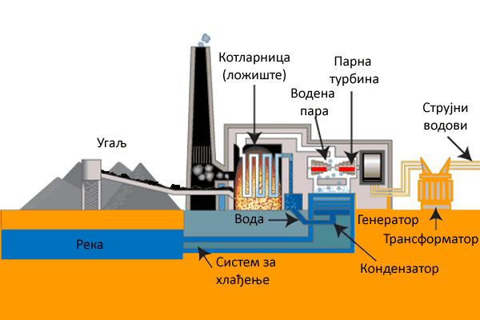
Termoelektrane

Slide 4
Termoelektrane
Termoelektrane su postrojenja u kojima se hemijska energija goriva pretvara u električnu energiju višestruko, konverzijom energije:
prvo se hemijska energija goriva, sagorevanjem, pretvara u toplotnu energiju, taj proces odvija se sa visokim stepenom iskorišćenja. Ložišta parnih kotlova.
drugi korak je pretvaranje toplotne energije u mehaničku. Ovaj proces odvija se sa niskim stepenom iskorišćenja. Parni kotao – turbina.
treća konverzija je pretvaranje mehaničke energije u električnu, koja se odvija sa visokim stepenom iskorišćenja. Sinhrona mašina.
Osnove termodinamike
Kao medijum za prenos toplotne energije u termoelektranama koristi se vodena para čije osobine ne odstupaju znatno u odnosu na idealne gasove.
Notes:
Glavne podele termoelektrana na fosilno gorivo su prema sledećim kategorijama:
Vrsta proizvodnje energije: Razlikuju se termoelektrane koje odaju samo električnu energiju (kondenzacione TE) i termoelektrane-toplane (TE-TO), koje pored električne energije odaju i toplotnu energiju putem nosilaca toplote (pare, ili tople vode), koji se koriste za tehnološke procese i grejanje.
Vrsta korišćenog goriva: razlikuju se TE na čvrsto (ugalj), tečno (nafta i naftini derivati) i gasovito gorivo (prirodni gas) kao i na kombinaciju dva ili tri goriva.
Tip osnovne turbine: razlikuju se TE sa parnim ili gasnim turbinama, odnosno kombinovani proces kada su primenjena i parna i gasna turbina.
Vrsta hlađenja: Protočno i povratno hlađenje. Kod protočnog hlađenja voda za hlađenje kondenzora se uzima iz prirodnog izvora (reke, jezera), propušta kroz kondenzator i vraća natrag. Kad ne postoji prirodni izvor vode za hlađenje ista voda se propušta kroz kondenzator i stalno se hladi u posebnim hladnjacima (najefikasniji su rashladni tornjevi), što predstavlja povratno ili veštačko hlađenje. Izbor sistema hlađenja vezan je za osnovnu dilemu prilikom izbora lokacije TE na ugalj – blizu reke ili blizu rudnika uglja.

Slide 5
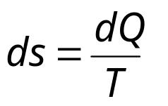


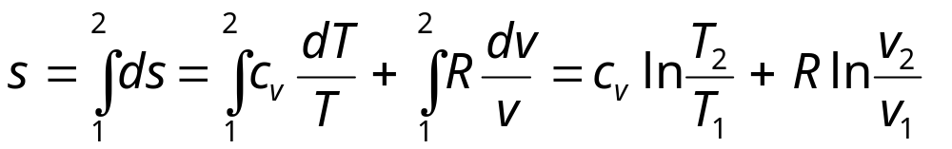
Termodinamika
Osnovni pojmovi: temperatura T[K], količina toplote Q[J], pritisak p[Pa], zapremina v[m³], unutrašnja energija u[J], entalpija h[J], entropija s[J/K].
p
1
dQ
2
v
Entropija nekog termodinamičkog procesa ne zavisi od karaktera samog procesa već zavisi samo od početnih i krajnjih temperatura i zapremina.
Prednost T-S dijagrama!

Slide 6
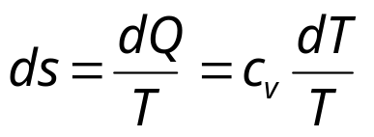
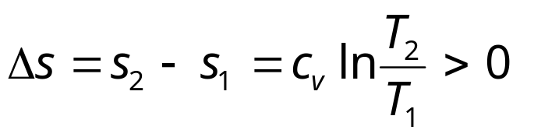
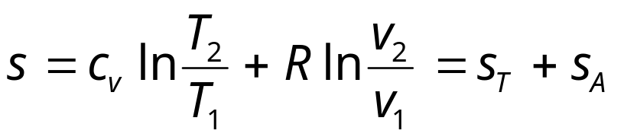

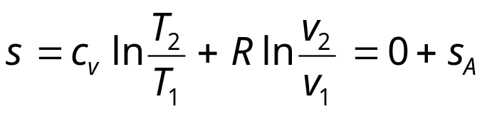
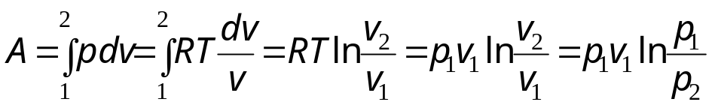

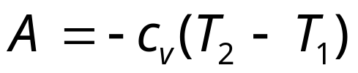
Osnovni tipovi termodinamičkih procesa
Izohorski (ne generiše mehanički rad)
Izobarski (gas vrši mehanički rad i povećava se T)
Izotermski (sva dovedena energija se pretvara u mehanički rad)
Adijabatski (unutrašnja energija gasa pretvara se u mehanički rad ako se gas širi, ili se mehanička energija pretvara u unutrašnju energiju gasa ako se gas se sabija)

Slide 7
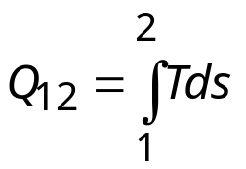
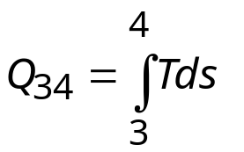
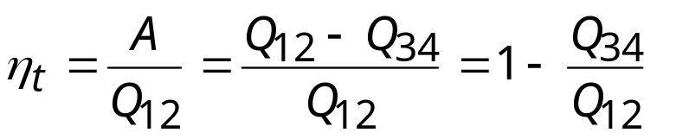
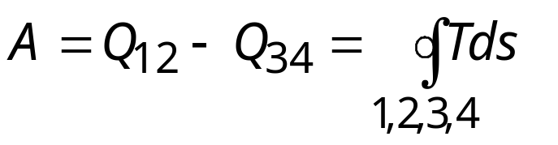
Termodinamički radni ciklusi
Transformacija toplotne energije u mehaničku energiju je moguća pri izobarskom, izotermičkom i adijabatskom procesu.
Parne ili gasne turbine su mašine u kojima se toplotna energija radnog fluida pretvara u mehaničku energiju, pri čemu se toplotna energija niti dovodi niti odvodi iz turbine.
U toplotnim turbinama moguće je dobiti mehaničku energiju jedino pri adijabatskom procesu ekspanzije vodene pare ili nekog drugog gasa. Termodinamički proces:
1-2 izobarsko zagrevanje gasa količinom toplote Q₁₂,
2-3 adijabatsku ekspanziju u turbini,
3-4 izobarsko hlađenje gasa koji je prošao kroz turbinu i
4-1 predstavlja adijabatsku kompresiju.

Slide 8
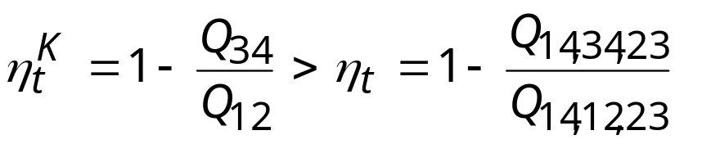
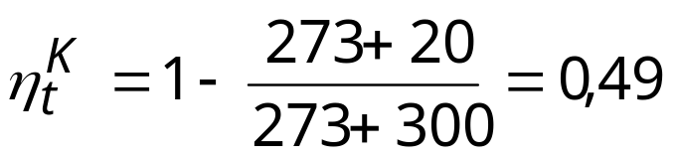
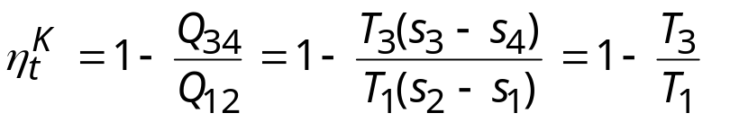
Karnoov idealni termodinamički ciklusi
Q₁₂>Q_{14,12,23}
Q₃₄<Q_{14,34,23}
T
Q₁₂
T₁,T₂
1
2
Stepen iskorišćenja Karnoovog ciklusa je uvek veći od stepena iskorićenja bilo kog termodinamikog ciklusa koji se odvija u istim granicama temperature i entalpije, jer je:
12
23
14
34
T₃,T₄
4
3
Q₃₄
s_{1,4}
s_{2,3}
s
Konverzija toplotne energije u mehaničku odvija se sa slabim stepenom iskorišćenja. Zato se za toplotnu energiju kaže da je energija najniže vrste!
Za praktičnu realizaciju termodinamičkih ciklusa potreban je radni fluid – gas, koji treba da je jeftin i da ima veliku specifičnu toplotu!
Notes:
Sa slike uočiti da je površina ispod idelane (idealni ciklus) linje Q34 manja od površine ispod krive Q14,34,23. Ito tako površina ispod idealne prave Q12 je veća od površine ispod realne (realni ciklus) krive Q14,12,23. Iz ovog razloga stepen iskorišćenja realnog ciklusa je u svim uslovima manji od stepena iskorišćenja idealnog Karnoovog ciklusa.

Slide 9
Proces isparavanja vode
p
Oblast u kojoj nema razlike između
tečnosti i pare
K (p_{k}=221,2 bara)
Oblast tečnosti
Oblast
suve
pare
p₁
D
E
F
1
Oblast
vlažne
pare
2
3
p₀
A
B
C
v₀
v
Sl. 2.8. p-V dijagram vode i vodene pare
Eksperimentalno određeni dijagram na kome je:
1 – stanja tečnosti (većem pritisku odgovara veća temperatura);
2 – linija ključanja vode;
3 – linija razgraničenja vlažne i suve pare;
K – kritična tačka kojoj odgovara pritisak p_{k}=221,2 bara i temperatura T_{k}=273+374,1=647,1 K.
Notes:
Linija ključanja vode se odnosi na pojavljivanje prvog mehura, ključa.
Linija razgraničenja suve i vlažne pare se odnosi na isparavanje poslenje kapi vode u fluidu.
Ovaj dijagram je bitan, jer u termodinamičkom ciklusu prenosni fluid se kreće po voim granicama, i potrebno je izbeći vlažnu vodenu paru zbog pojve kavitacije.

Slide 10
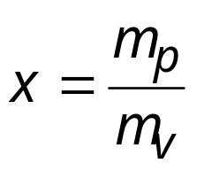
Proces isparavanja vode
T
Oblast u kojoj nema razlike između
vode i pare
K (T_{k}=647,1°K)
p₁
Voda
p₁
E
F
p₀
D
p₁
A
p₀
B
p₀
C
Suva
para
1
2
4
Vlažna
para
3
x=1
x=0
x=const
s
Sl. 2.9. T-s dijagram vode i vodene pare
1 – linija T=f(s) za vodu pri zapremini v₀ (svakoj zapremini odgovara druga linija). Sve linije stiču se u tački K.
2 – linija ključale vode;
3 – linija razgraničenja vlažne i suve pare;
4 – linija konstantnog sadržaja pare x;
m_{p} – masa pare,
m_{v} – početna masa vode u trenutku kada je počelo zagrevanje.
Notes:
Takođe u dijagramu ispravanja vode bitno je utvrditi odnos pare i vode, tečnosti, u medijumu jer deo energije se prenosi parom, a deo vodom.
Kroz zadatke biće korićen odnos mase pare i mase vode.

Slide 11
Karnoov termodinamički ciklus sa vlažnom vodenom parom
K
Q₁
2
1
2
p_{1,2}
Q₁
T₁=T₂
p_{1,2}>>p_{3,4}
gp
T
G
mreža
A
1
p_{3,4}
3
T₃=T₄
4
3
k
Q₂
Q₂
4
rashladna voda
s_{1,4}
s_{2,3}
s
K
1–2 – izotermičko isparavanje vode u kotlu – generatoru pare (gp), pri pritisku p_{1,2} (vodi se dovodi količina toplote Q₁);
2-3 – adijabatska ekspanzija u turbini (T) gde se generiš mehanička energija (pritisak opada sa p_{1,2} na p_{3,4}), hladi se i para pa se javljaja kavitacija(kapljice vode oštećuju lopatice turbine);
3-4 – izotermička kondenzacija pare. Pari se u kondenzatoru (k) oduzima količina toplote Q₂ pomoću rashladnog medijuma (vode). Pri kondenzaciji vlažnost pare raste, jer deo pare prelazi u vodu x₃>x₄. Sva para se ne kondenzuje u vodu, x₄>0.
4-1 – adijabatska kompresija u kompresoru (K), para se sva pretvara
u vodu.U kompresoru je velika vlažnost, a on je dosta skupa mašina.

Slide 12
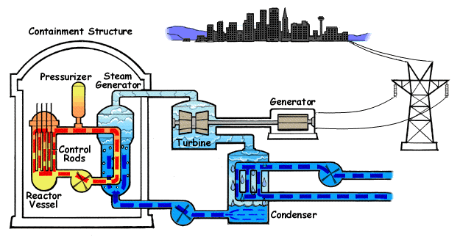
Termoelektrane

Slide 13
Rankine - Klauzijusov ciklus sa vlažnom vodenom parom
T
2
K
Q₁
1
2
p_{1,2}
gp
T
G
T₁=T₂
1
p_{1,2}
A
3
5
k
Rashladna voda
T₃=T₄
p_{3,4}
p_{3,4}
4
3
4
5
P
a)
s
b)
Kod ovog ciklusa deo 1-2-3 isti je kao i kod Karnoovog ciklusa. U kondenzatoru (k) toplota se izrađenoj pari oduzima dok sva ne pređe u tečno stanje (tačka 4). Pomoću pumpe (P) podiže se pritisak kondenzovane vode do pritiska koji vlada u kotlu (p_{1,2}) i kondenzat se tako ubacuje u kotao. Pumpe su mnogo manje, jeftinije i pouzdanije mašine od kompresora. Korišenje pumpe (deo ciklusa 4-5) je osnovna prednost Rankine – Klauzijusovog ciklusa u odnosu na Karnoov ciklus. Međutim, problem
kavitacije u parnoj turbini je i dalje prisutan!
Notes:
Potrebno je obratiti pažnju na boldovane delove teksta i njih upamtiti.
Počev od idealnog Karnoovog ciklusa pa nadalje potrebno je znati da se nacrta T-S dijagram i tehnološka šema.
U svakom od narednih ciklusa uvode se novi elementi (kao recimo u ovom se uvodi pumpa umesto kompresora).
Generalno gledano novi elementi se uvode kako bi se koeficijent iskorišćenja kompletnog ciklus uvećao, međutim svaki element ima svoje prednosti koje je potrebno upamtiti.

Slide 14


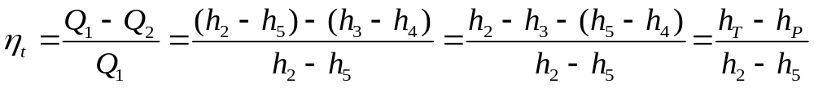
Rankine - Klauzijusov ciklus sa pregrejanom vodenom parom
Kako bi ciklus sa vodenom parom bio primenljiv, izvršena je modifikacija postavljanjem pregrejača pare koja se odvodi iz kotla. Na taj način se vodena para, koja sadrži određeni procenat vlage (vlažna para), nakon izlaska iz kotla uvodi u pregrejač gde se dodatno zagreva i iz nje eliminiše sva preostala vlaga (suva para). Deo ciklusa 3-4-5-1-6 je isti!
Q₁
2
Tačka (3) nalazi se u zoni vlažne pare ali sa velikim sadržajem pare x₃>0,85 tako da se ne pojavljuje kavitacija u parnoj turbini!
K
p_{1,2,6,5}
p
T₂
2
6
T
G
T₁=T₆
1
6
gp
A
1
3
5
k
T₃=T₄
p_{3,4}
4
3
4
rashladna voda
Q₂
5
P
h_{T}=h₂-h₃ - toplotni pad u turbini;
h_{P}=h₅-h₄ - toplotni pad u pumpi
Notes:
Uveden pregrejač pare da bi se dobila suva para na ulasku u turbinu i izbegla pojava kavitacije u njoj.

Slide 15
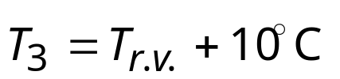
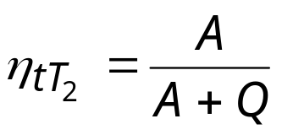
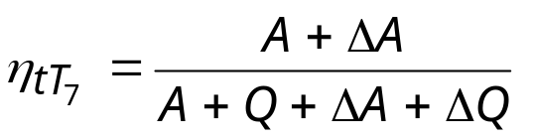
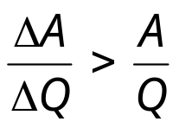

Rankine - Klauzijusov ciklus sa pregrejanom vodenom parom
Toplotni pad u turbini treba da je što je moguće veći kako bi se imao veći termodinamički stepen iskorićenja. To znači da izlazni pritisak iz turbine (p_{3,4}) treba da bude što niži, jer se tada smanjuje Q₂ pa termodinamički stepen iskorišćenja raste. Smanjivanje pritiska p_{3,4} ograničeno je temperaturom T₃=T₄, koja ne može biti manja od atmosferske temperature. Temperatura T₃ je takođe ograničena količinom i temperaturom rashladne vode (T_{r.v.}) koja se dovodi u kondenzator.
Za T_{r.v.}=7 °C (zimsko vreme) je T₃=17 °C.
Za T_{r.v.}=18 °C (letnje vreme) je T₃=28 °C.
Da li je stepen iskorišćenja veći zimi ili leti?
Prethodna analiza pokazuje da se povećanjem temperature vodene pare na ulazu u turbinu povećava stepen iskorišćenja ciklusa. U praksi temperatura vodene pare na ulazu u turbinu kreće se do 540 °C.
Notes:
Ako se posmatra T-S dijagram može se uočiti da je potrebno težiti da se razlika Q1-Q2 povećai Q1 smanji kako bi se poveća stepen efikasnosti. Ovo direktno sa slike znači da se poveća površina celog ciklusa, povećanjem temperature T1=T6 i pritiska P1,2,6,5 i smanjenje temperature T3=T4. Međutim postoje ograničenja u temperaturi i pritisku T≤540°C i 16MP≤p≤24MPa.

Slide 16
Rankine - Klauzijusov ciklus sa pregrejanom vodenom parom
T
T₇
p_{k}
p_{7,9}
Ako se pritisak pare na ulazu u turbinu poveća sa p_{1,2} na p_{7,9} , pri T₂=T₉ , korisni rad ciklusa će se istovremeno smanjiti za ΔA₂ i povećati za ΔA₉. Pri tome se gubitak toplotne energije u kondenzatoru smanjuje za ΔQ.
K
9
p_{1,2}
T₂=T₉
7
8
2
T₁
1
+ΔA₉
-ΔA₂
6
5
A
T₃=T₄
p_{3,4,8}
4
Q
10
3
-ΔQ
s
Tačka 10 ne sme suviše da zađe u oblast vlažne pare!
Povećavanje parametara vodene pare na ulazu u turbinu povećava stepen iskorišćenja termodinamičkog ciklusa.
U praksi se koriste temperature T≤540°C i pritisci 16MP≤p≤24MPa (16 MPa- dokritični i 24- nadkritični)!
Sl. 2.15. Uticaj pritiska pare na ulazu u
turbinu na stepen iskori{}ewa ciklusa

Slide 17
Rankine - Klauzijusov ciklus sa pregrevanjem i međupregrevanjem pare
Da bi se povećao stepen iskorišćenja realnih termodinamičkih ciklusa koriste se visoki pritisci pare na ulazu u turbinu. Mora se voditi računa da se tačka 10 ne nađe u oblasti vlažne pare pri ekspanziji zbog kavitacije.
Turbina se deli na dva dela, deo turbine visokog pritiska (T_{VP}) i deo turbine niskog pritiska (T_{NP}). Para koja izlazi iz dela turbine visokog pritiska dodatno se zagreva, čime joj se smanjuje vlažnost, pa se zatim uvodi u deo turbine niskog pritiska. Dodatno zagrevanje pare vrši se u međupregrejaču (mp).
Korišćenje međupregrejača i razdvajanje turbine na dva dela, omogućava korišćenje visokog pritiska na ulazu u prvi deo turbine. Na taj način povećava se stepen iskorišćenja celog termodinamičkog ciklusa.
Notes:
Novi element međupregrejač.

Slide 18
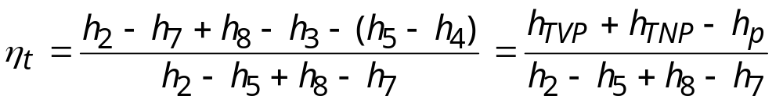
Rankine - Klauzijusov ciklus sa pregrevanjem i međupregrevanjem pare
5-1-2 – izobara sa p₂=p_{k} gde voda direktno prelazi u suvu paruč p₂ može biti i veće i manje od p_{k};
2-7 – adijabatska ekspanzija u delu turbine visokog pritiska;
7-8 - izobarsko međupregrevanje pare nakon izlaska iz dela turbine visokog pritiska;
8-3 - adijabatska ekspanzija u delu turbine niskog pritiska;
3-4 - proces kondenzacije u kondenzatoru;
4-5 - adijabatska kompresija vode u pumpi.
T
2
p₂
T₂
K
p₈
2
T₈
6
8
pp
6
T₇
1
gp
mp
T_{VP}
T_{NP}
G
7
7
8
A
1
3
5
rashladna
voda
k
4
3
4
5
P
s
h_{TVP} – toplotni pad u delu turbine visokog pritiska,
h_{TNP} – toplotni pad u delu turbine niskog pritiska,
h_{p} - toplotni pad u pumpi.
Notes:
Stepen efikasnosti, iskorićenja, potrebno je tumačiti tako što su dobici rada u ciklusu h2-h7, rad iz turbine visokog pritiska i rad iz turbine niskog pritiska h8-h3 (to su vertikalne linije na T-S dijagramu i označavaju adijabatsku ekspanziju). Od ovog pozitivnog rada oduzima se rad koji je potreban za rad pumpe h5-h4 koji predstavlja opet vertikalnu liniju i adijabatsku kompresiju. Ukupna energija uložena u ciklus jeste energija h2-h5 (ulaganje energije u kotlu i pregrejaču pare) i h8-h7 (ulaganje energije u međupregrejaču), obe krive predstavljaju izobarske procese u kojima se podiže temperatura fluida.

Slide 19
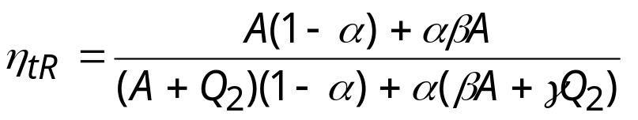
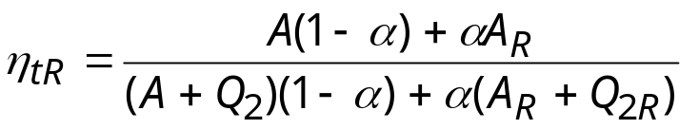
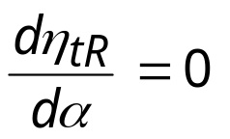
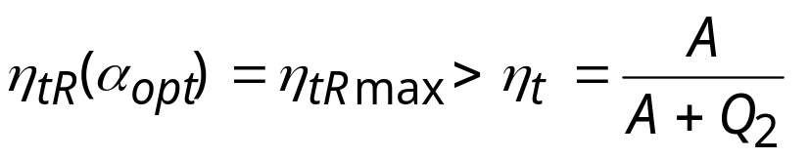
Rankine - Klauzijusov ciklus sa regerativnim zagrevanjem napojne vode
Jedan od načina da se poveća stepen iskorišćenja Rankin – Klauzijusovog ciklusa sa pregrejanom parom je da se ne propusti sva para kroz turbinu, već da se jedan deo pare iskoristi za zagrevanje vode koja se vraća u kotao.
T
T
pp
1
2
K
2
K
2
6
T
G
1
6
α
gp
1
6
αβA= αA_{R}
α
(1-α)
5’
7
1
7
3
1-α
A(1-α)
k
5
1
3
αγQ₂= αQ_{2R}
RZ
rashladna
voda
4
Q₂(1-α)
5’
5
P
4
P
a)
s
b)
s
α<1 je količina pare koja se uzima iz turbine; 1-α je količina vode koja prolazi kroz kondenzator. I jedan i drugi deo pare stvaraju mehanički rad koji ulazi u η!
4-12% se poveća η
Notes:
Potrebno je znati samo da postoji načina da se deo pregrejane pare odvede i da se na taj način rashlađeni medijum zagreje pre njegovog ulaska u generator pare i na taj način se smanjuje deo potrebne energije (Q1) iz kotla. Usled toga dolazi do povećanja stepena efikasnosti. Nije potrebno izvođenje i traženje optimaplnog dela pare koji se odvodi (alfa) preko izvoda.

Slide 20
Termodinamički ciklusi sa namenskim odvođenjem toplotne energije
Kada je toplotna energija potrebna za grejanje ili tehnološki proces može se dobiti iz toplana-elektrana. Najčešće se koriste ciklusi sa protivpritiskom ili pogoršanim vakuumom na izlazu iz turbine. Pritisak i temperatura pare na izlazu iz turbine znatno su viši nego kod kondenzacionog postrojenja. Pritisak u kondenzatoru je visok pa se para kondenzuje na znatno većoj temperaturi. U ovom postrojenju kondenzator visokog pritiska (k_{VP}) je praktično razmenjivač energije. Energija Q₂ nije gubitak pa je teorijski stepen iskorišćenja η≈1. Praktični η=0,7÷0,8 zbog gubitaka toplote u turbini i parnim vodovima.
2
T
pp
K
2
6
T
G
T₁
1
6
gp
5
A
T₃≤200°C
1
3
P
T₃
4
3
k_{VP}
Q₂
4
vrela voda za
grejawe ili generisawe pare
5
P
a)
b)
s

Slide 21
Toplotna elektrana sa oduzimanjem pare
Oduzima se para na vezi delova turbine visokog i niskog pritiska.Ovakvo postrojenje ima manji stepen iskoričćenja od postrojenja sa protivpritiskom ali omogućava promenu potročnje pare, odnosno toplotne energije potrošača.
Moguće je i paru iz turbine direktno voditi potrošaču.
pp
T_{VP}
T_{NP}
G
gp
ka toplotnim
potrošačima
k_{VP}
k
rashladna
voda
P
P

Slide 22
Tehnološka šema termoelektrane
7
Tehnološka šema kondenzacione termoelektrane blokovskog tipa (blok čine kotao – turbina – generator i transformator) sa trostepenom turbinom i četiri regenerativna zagrejača napojne vode kotla.
6
5
T_{VP}
T_{SP}
T_{NP}
3
mp
T
RP
1
2
pp
G
gp
4
SP
8
P₇
k_{VP}
k
10
16
9
P₁
P₆
12
13
P₃
15
11
14
P₂
P₅
P₄
1 - skladište uglja sa sistemom za dopremu iz rudnika i sistemom za lokalni transport; 2 – uređaj za pripremu uglja (mlinovi, transporteri i ventilatori);
3 – parni kotao sa ložištem, generatorom pare, pregrejačem i mešupregrejačem;
4 – ventilator za svež vazduh; 5 – uređaj za otprašivanje dimnih gasova;
6 – ventilator dimnih gasova; 7 – dimnjak; 8 – sistem za otpremu šljake;
9 – odlagalište šljake; 10 – regenerativni zagrejač visokog pritiska;
11 – deareator, uređaj za izdvajanje vazduha iz napojne vode ( vazduh u napojnoj vodi izaziva koroziju na instalaciji za paru i turbini);
Notes:
Ovu šemu nije potrebno znati da nacrtati, ali sve prethodne cikluse da. Na ovoj šemi je potrbeno prepoznati sve elemnte i znati zašto je koji element uveden, tj polazeći od Karnoovog idealnog ciklusa potrebno je objasniti uvođenje svakog novog elementa.

Slide 23
Tehnološka šema termoelektrane
12 i 13 – regenerativni zagrejač napojne vode srednjeg pritiska;
14 - regenerativni zagrejač napojne vode niskog pritiska;
15 – postrojenje za hemijsku pripremu vode;
16 – sistem vodosnabdevanja, obezbeđuje rashladnu vodu za kondenzator (k) i vodu za nadoknađivanje izgubljene vode u termodinamičkom ciklusu;
7
6
5
T_{VP}
T_{SP}
T_{NP}
3
mp
T
RP
1
2
pp
G
gp
4
SP
8
P₇
k_{VP}
k
10
16
9
P₁
P₆
12
13
P₃
15
11
14
P₂
P₅
P₄
k_{VP} – kondenzator (razmenjivač toplote) visokog pritiska koji obezbe|uje tehnološku paru za potrebe elektrane; P₁ – pumpa rashladne vode; P₂ – pumpa dopunske vode; P₃ – pumpa kondenzata; P₄ i P₅ – pumpe kondenzata regenerativnih zagrejača; P₆ – pumpa napojne vode; P₇ – pumpa tehnološke vode; T_{VP} – deo turbine visokog pritiska; T_{SP} – deo turbine srednjeg pritiska; T_{NP} – turbina niskog pritiska; G – generator; T – blok transformator; SP – razvodno postrojenje sopstvene potrošnje termoelektrane; RP – razvodno postrojenje visokog napona
Notes:
Ovu šemu nije potrebno znati da nacrtati, ali sve prethodne cikluse da. Na ovoj šemi je potrbeno prepoznati sve elemnte i znati zašto je koji element uveden, tj polazeći od Karnoovog idealnog ciklusa potrebno je objasniti uvođenje svakog novog elementa.

Slide 24
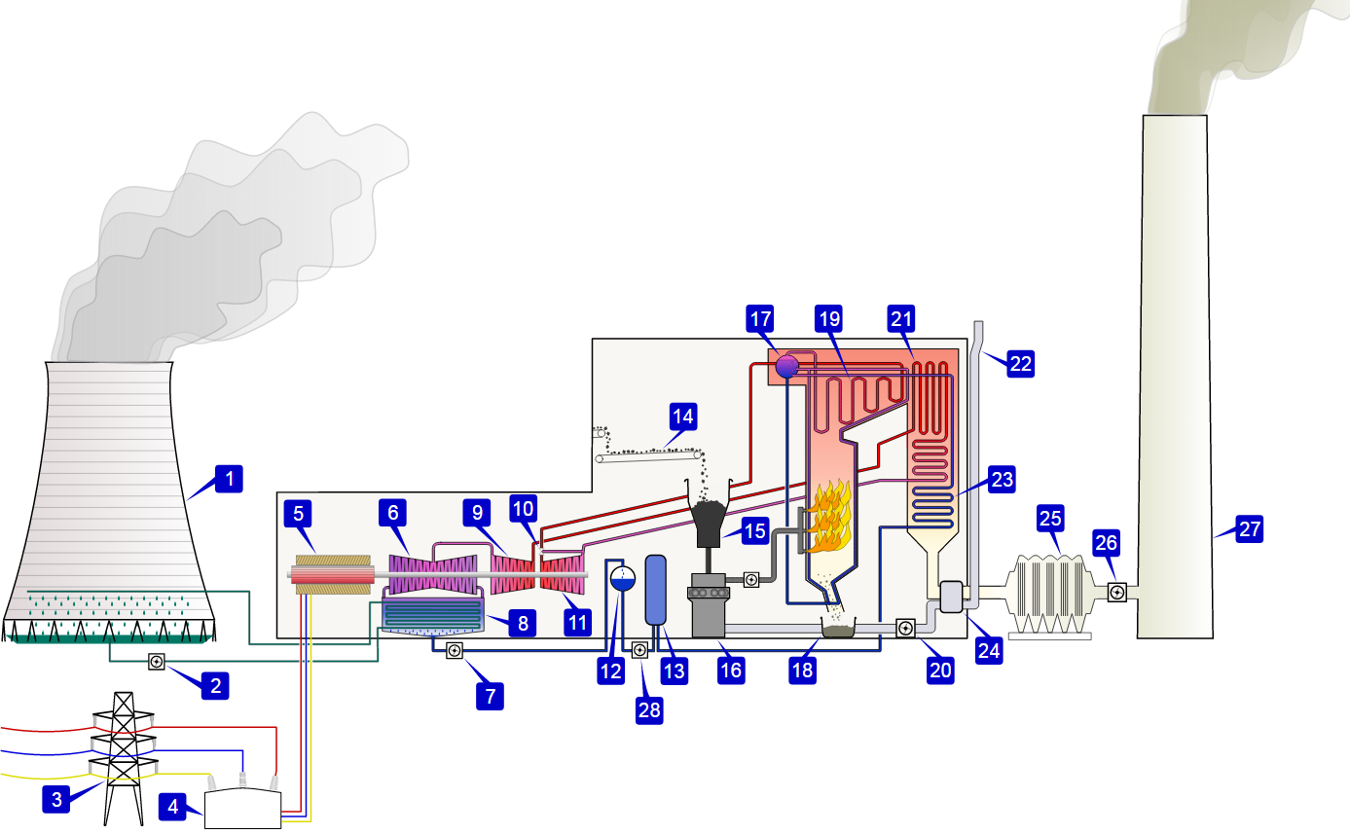
Termoelektrane

